Slide 1
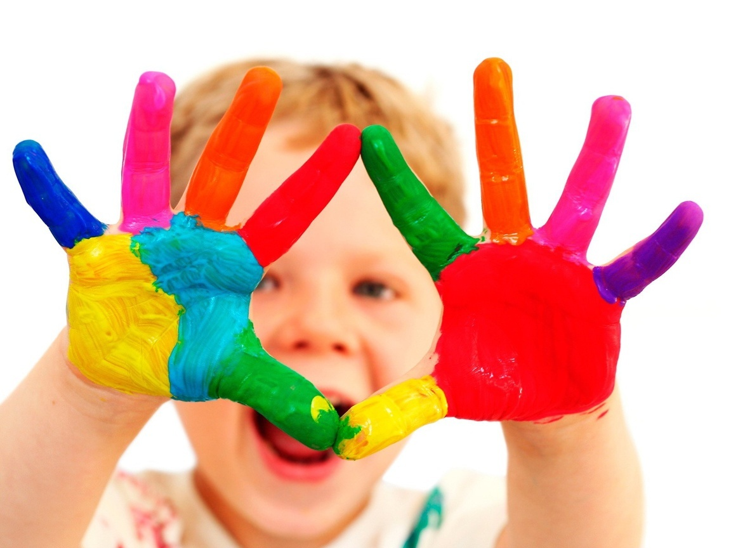
Проект
Раз, два, три, четыре,
пять- начинаем рисовать
Воспитатель :
Новосельцева Надежда Андреевна

Slide 2
И в десять лет, и в семь, и в пять
Все дети любят рисовать.
И каждый смело нарисует
Всё, что его интересует.
Всё вызывает интерес:
Далёкий космос, ближний лес,
Цветы, машины, сказки, пляски...
Всё нарисуем!
Были б краски,
Да лист бумаги на столе,
Да мир в семье и на Земле.
Валентин Берестов

Slide 3
Актуальность: Формирование творческой личности – одна из важных задач педагогической теории и практики на современном этапе. Наиболее эффективным средством её решения является изобразительная деятельность детей в детском саду. Использование нетрадиционных способов изображения позволяет разнообразить способности ребенка в рисовании, пробуждают интерес к исследованию изобразительных возможностей материалов, и, как следствие, повышают интерес к изобразительной деятельности в целом. «Изображать можно различными материалами, на основе множества материалов. Нет границ, должно быть желание и творчество самого ребёнка»

Slide 4
Организация образовательной деятельности по художественному творчеству с применением нетрадиционной техники рисования способствует развитию:
Мелкой моторики пальцев рук, что положительно влияет на развитие речевой зоны коры головного мозга.
Психических процессов (воображения, восприятия, внимания, зрительной памяти, мышления).
Тактильной чувствительности (при непосредственном контакте пальцев рук с краской дети познают ее свойства: густоту, твердость, вязкость);
Познавательно-коммуникативных навыков. Все необычное привлекает внимание детей, заставляет удивляться. Ребята начинают задавать вопросы педагогу, друг другу, происходит обогащение и активизация словаря.

Slide 5
Цель: Создать благоприятные условия для освоения детьми нетрадиционных техник рисования с целью дальнейшего их использования в своей изобразительной деятельности.
Задачи проекта:
Продолжать знакомить детей с нетрадиционными техниками рисования ( рисование ладошкой, пальчиковое рисование, рисование ватными палочками, печать штампом, рисование по манной крупе, рисование тычком, Рисование восковыми мелками и акварелью, Оттиск мятой бумагой,пластилинография, кляксография );
Вызвать интерес к рисованию с использованием нетрадиционных техник и рисованию в целом;
Поощрять инициативу и самостоятельность в выборе техники рисования при создании изображения.
Развивать творческое воображение, наглядно-образное мышление, совершенствовать цветовосприятие, эстетический вкус.

Slide 6
Этапы реализации проекта:
I этап – организационный – ноябрь
1.Изучение и анализ научно-исследовательской, методической литературы, интернет – ресурсов по данной проблеме; подбор программно-методического обеспечения по данной проблеме; наглядно-демонстрационного, раздаточного материала.
2. Разработка содержания проекта: «1,2,3,4,5 начинаем рисовать»
3 Планирование предстоящей деятельности, направленной на реализацию
проекта.
II этап – основной: декабрь-май
1.Создание условий, способствующих стимулированию развития творческих способностей детей средней группы.
2. Формирование навыков художественной деятельности детей дошкольного возраста, организация совместной деятельности педагога и детей.
III этап – завершающий
Презентация проекта.

Slide 7
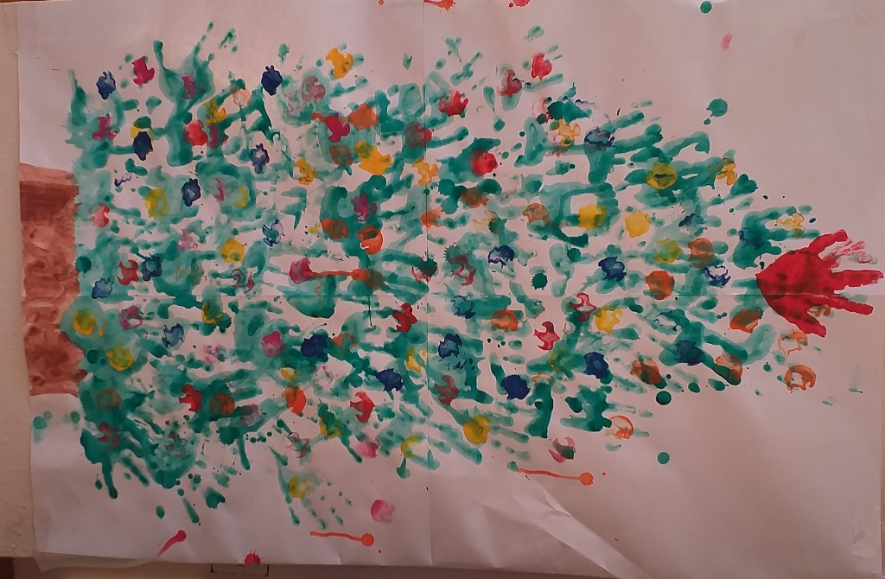
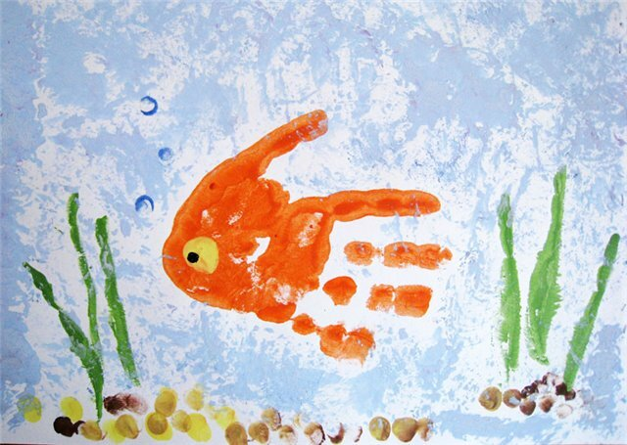
Нетрадиционные техники рисования используемые в проекте:
Рисование ладошкой.

Slide 8
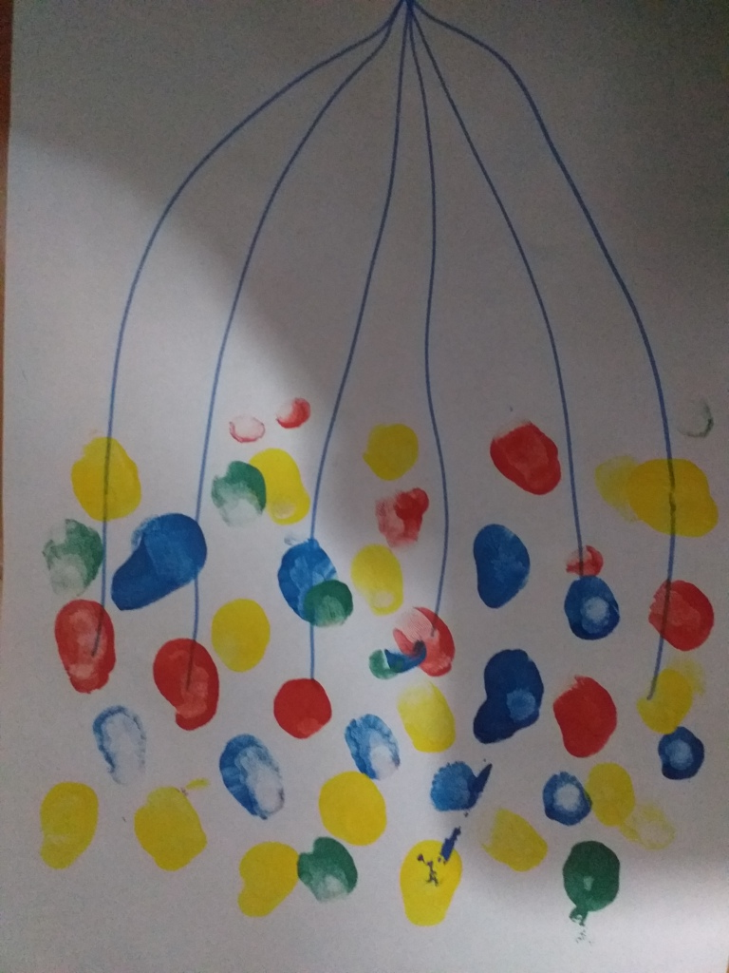
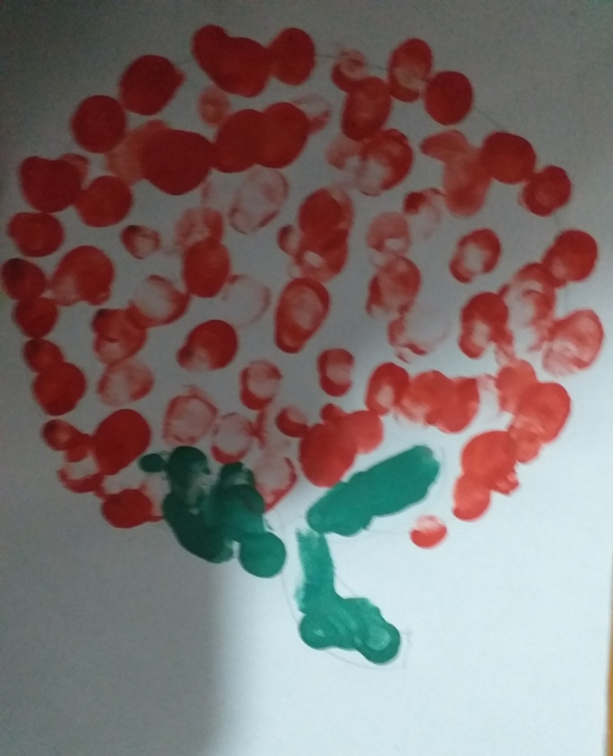
Рисование пальчиками

Slide 9
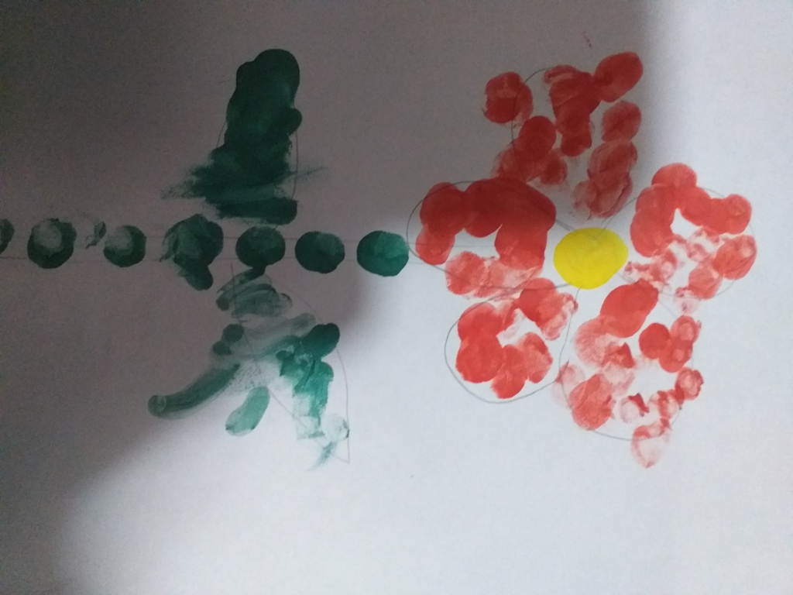
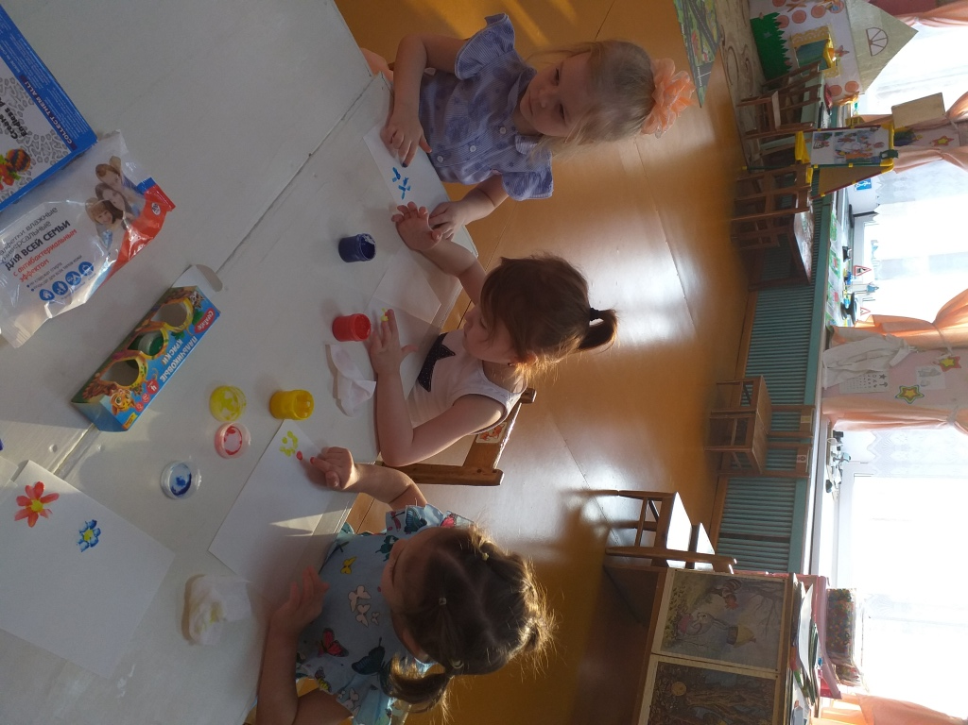

Slide 10
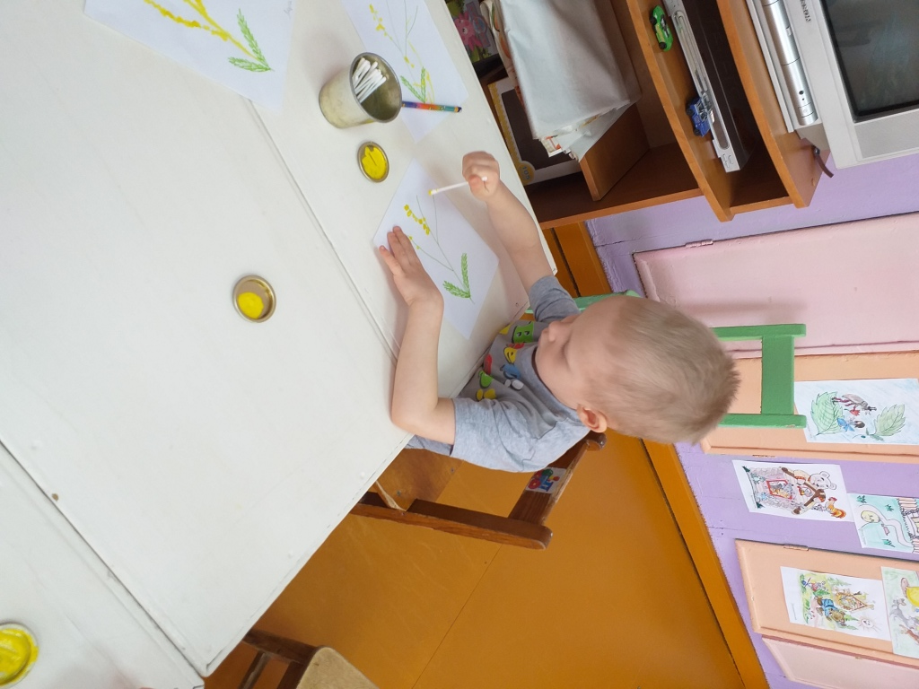
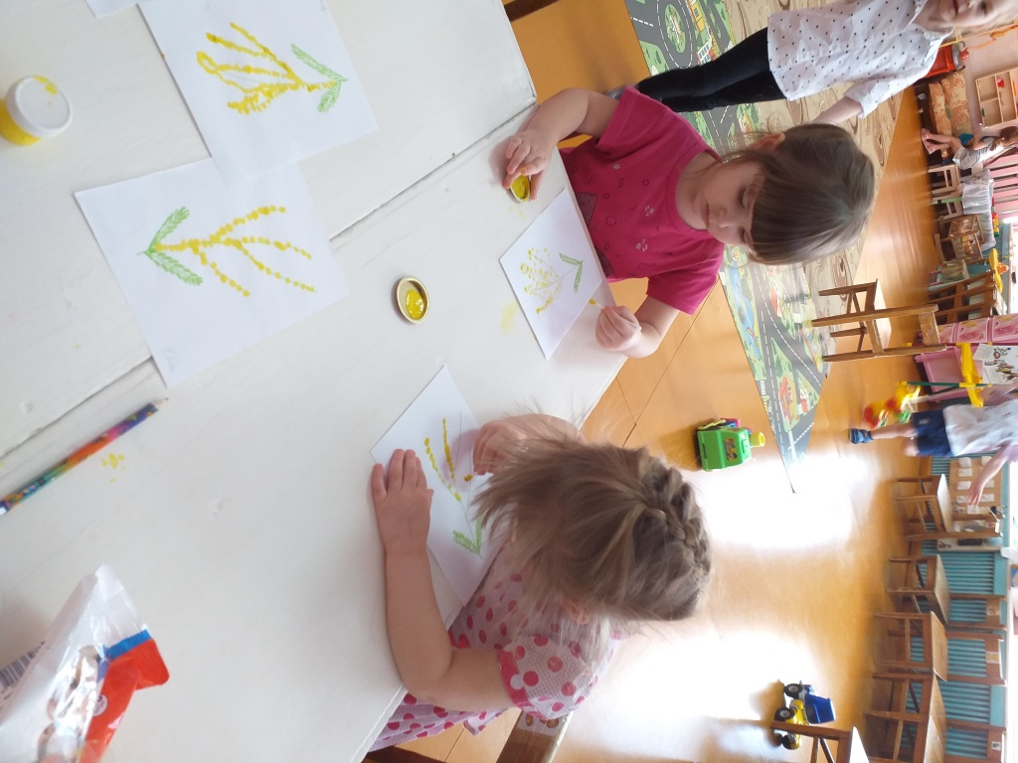
Рисование ватными палочками

Slide 11
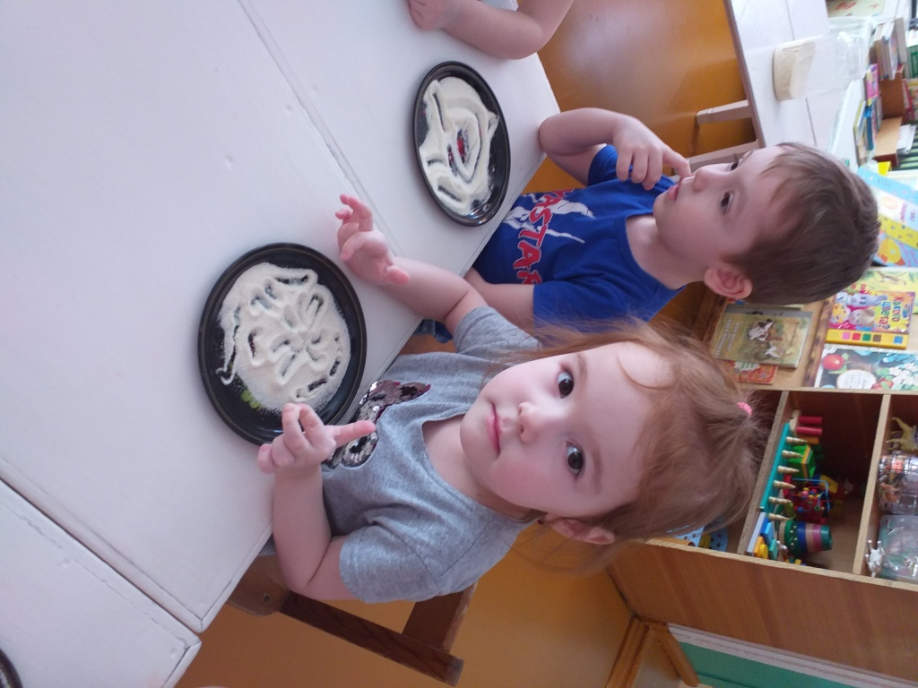
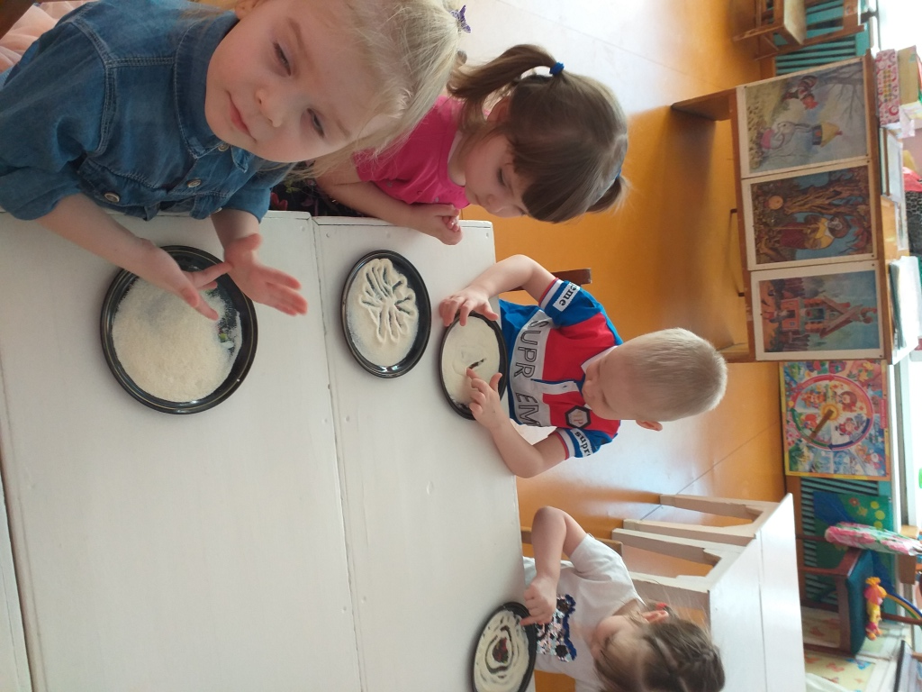
Рисование по манной крупе

Slide 12
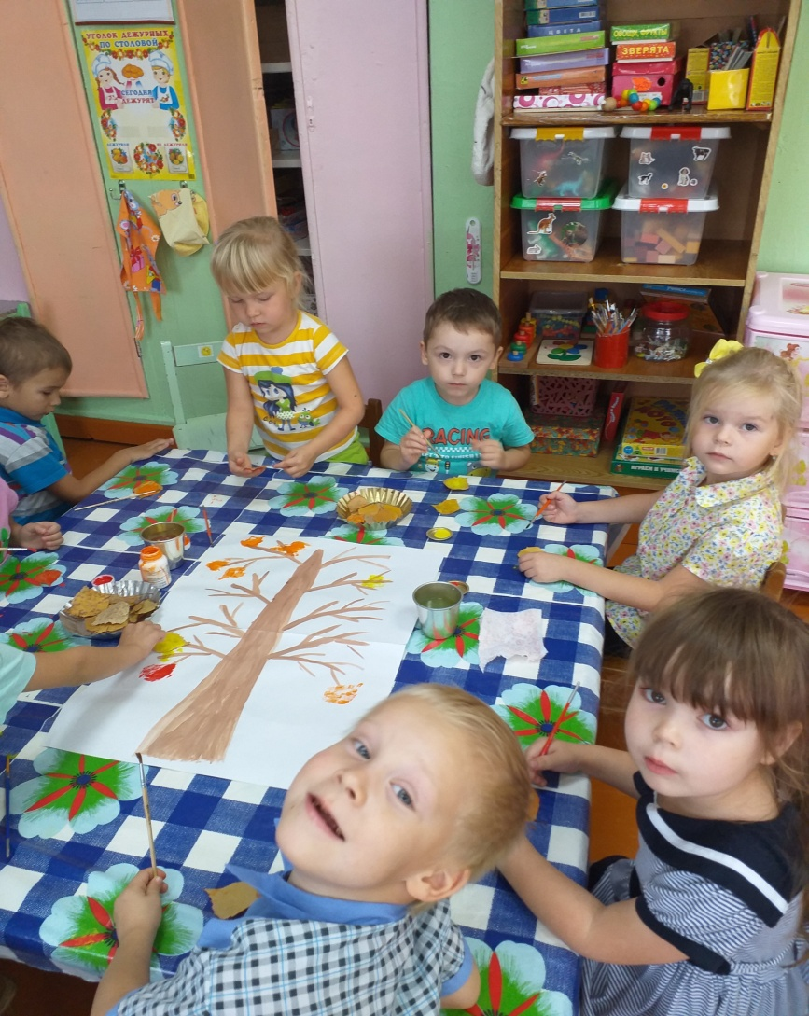
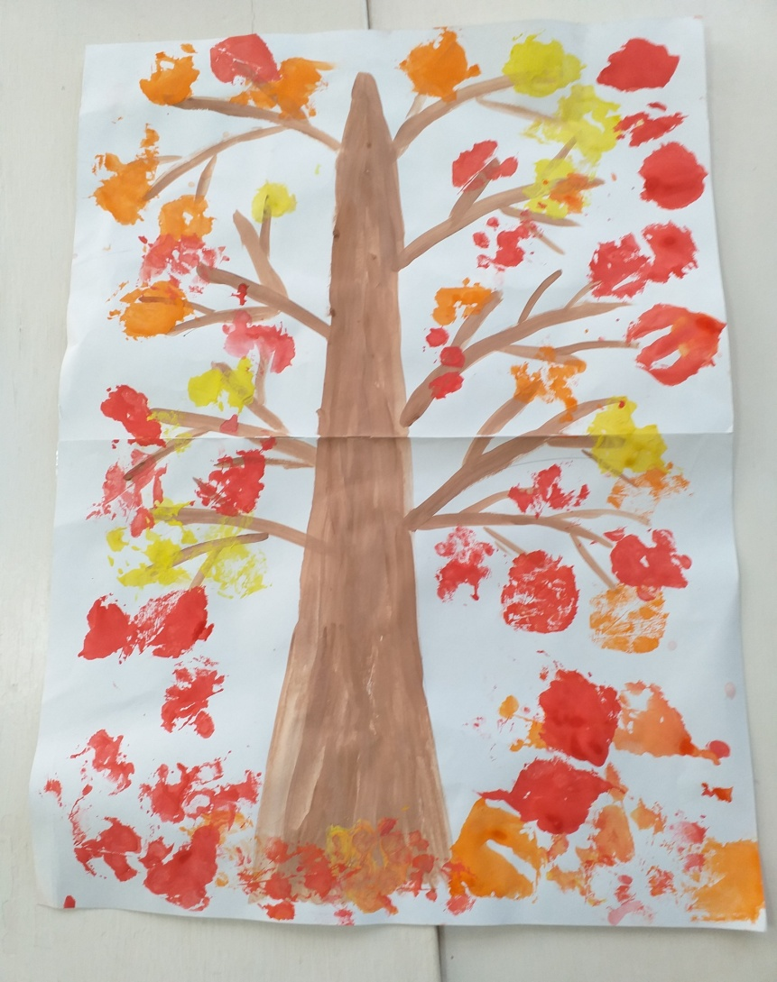
Печать листьями

Slide 13
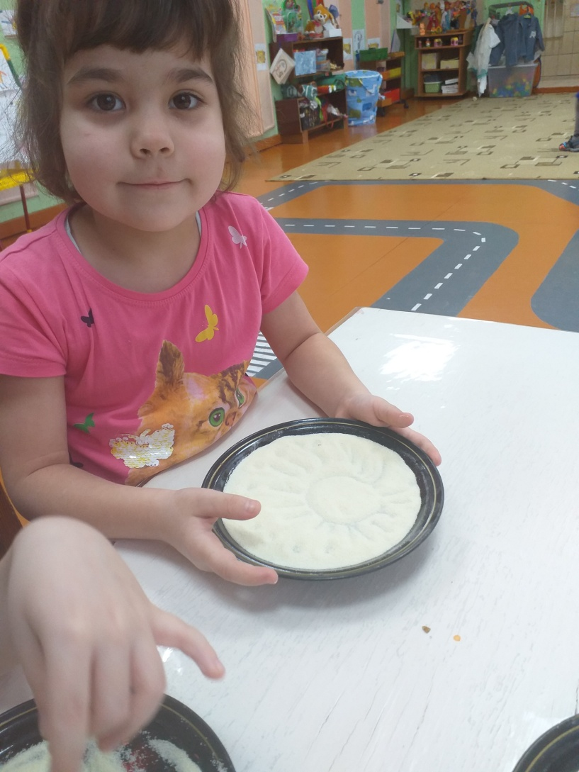
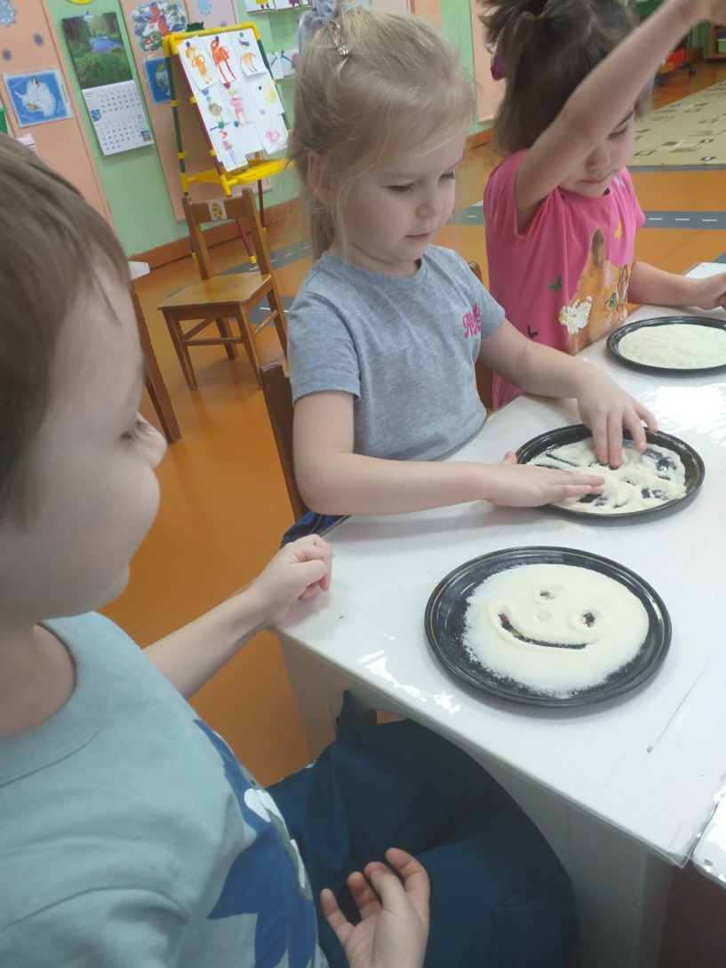
Рисунок на манной крупе.

Slide 14
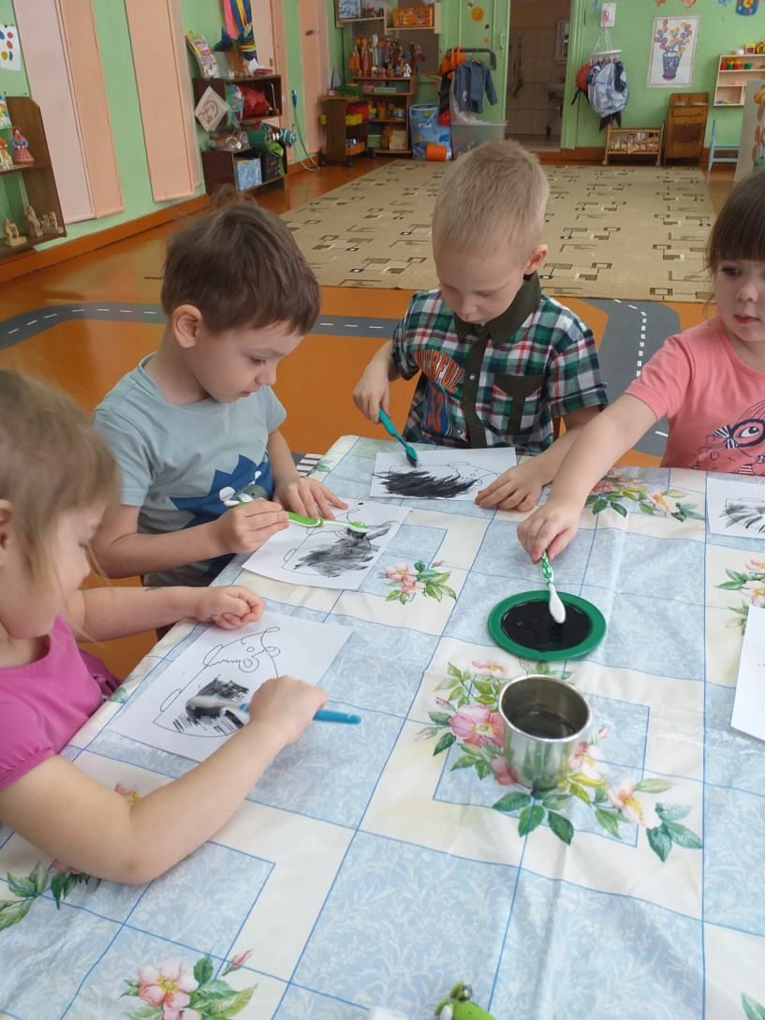
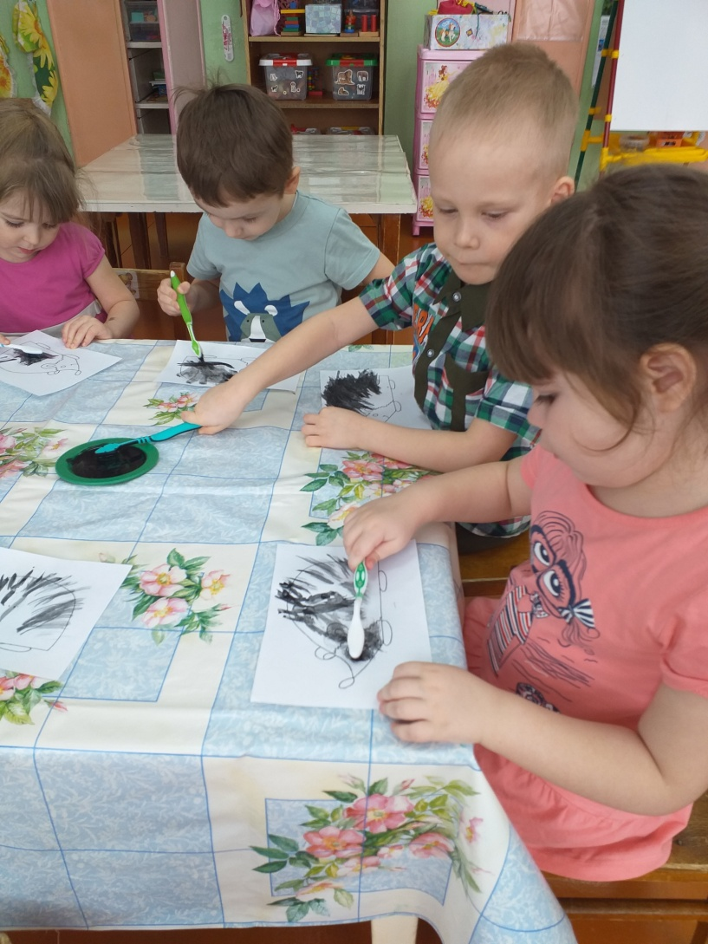
Ежик зубной щеткой

Slide 15
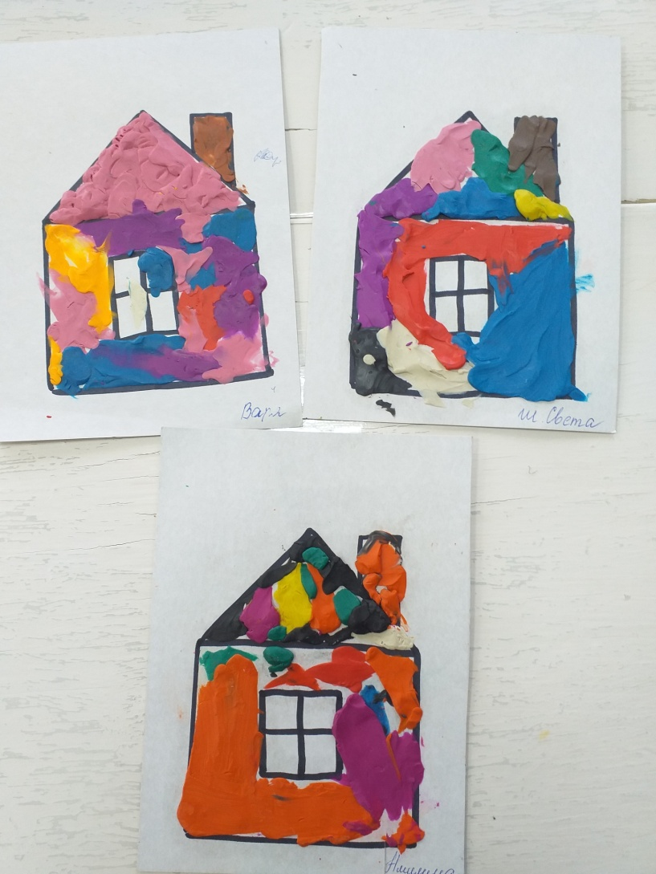
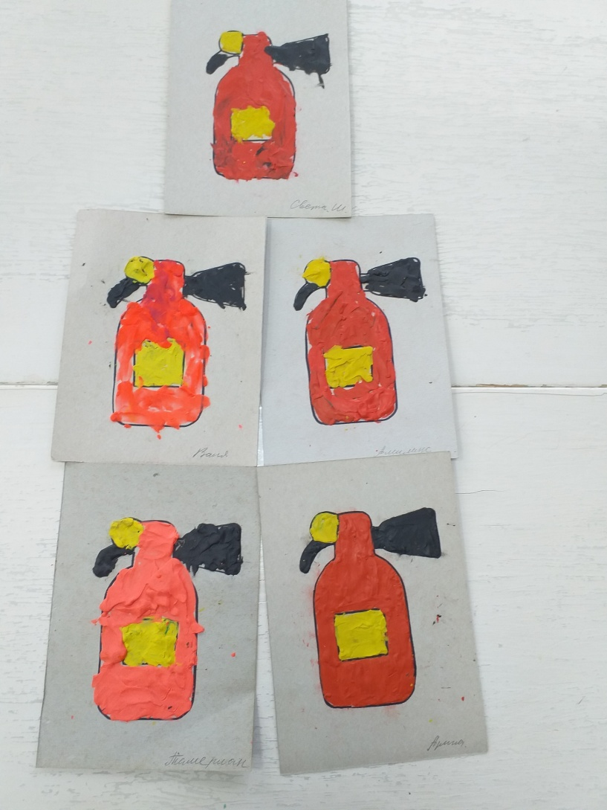
Пластилинография

Slide 16
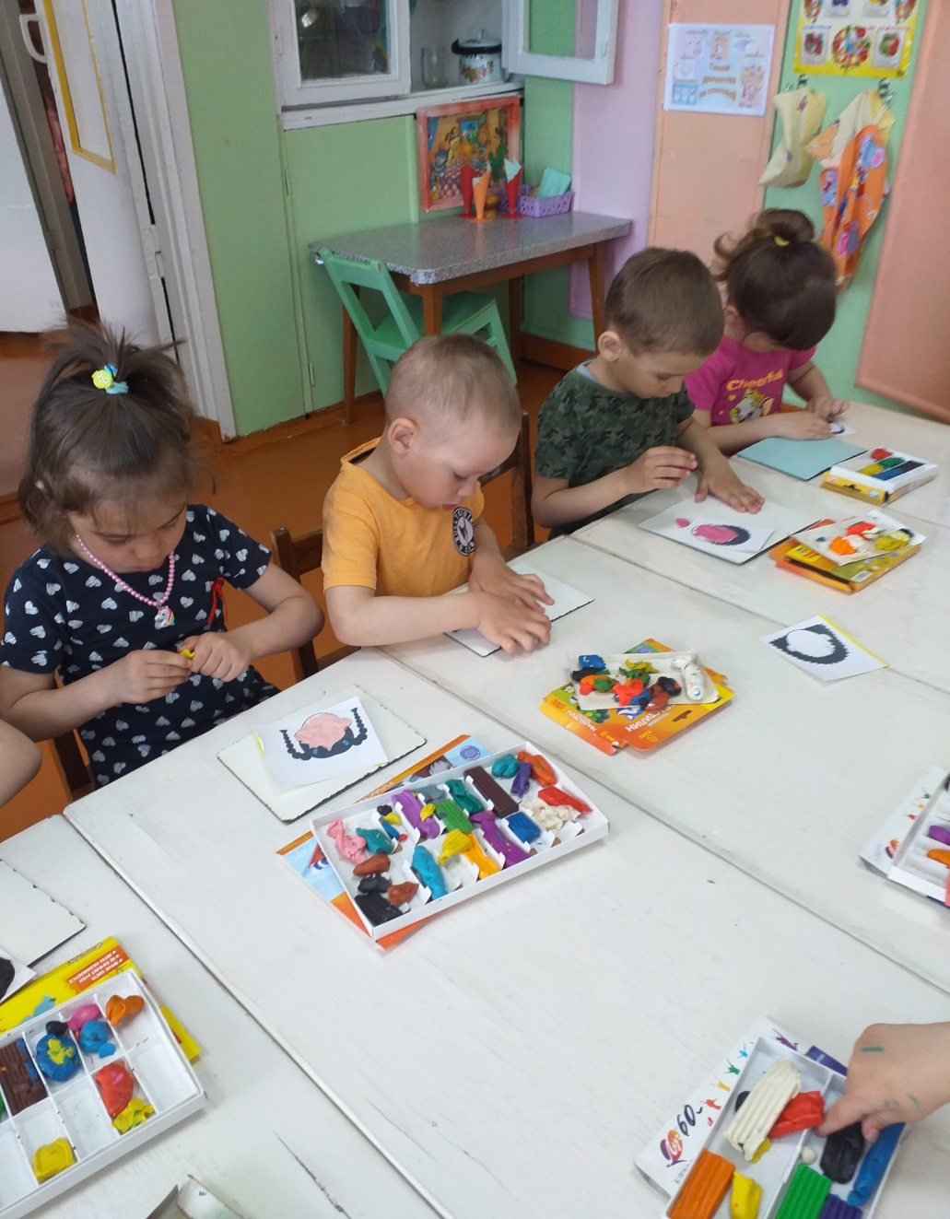
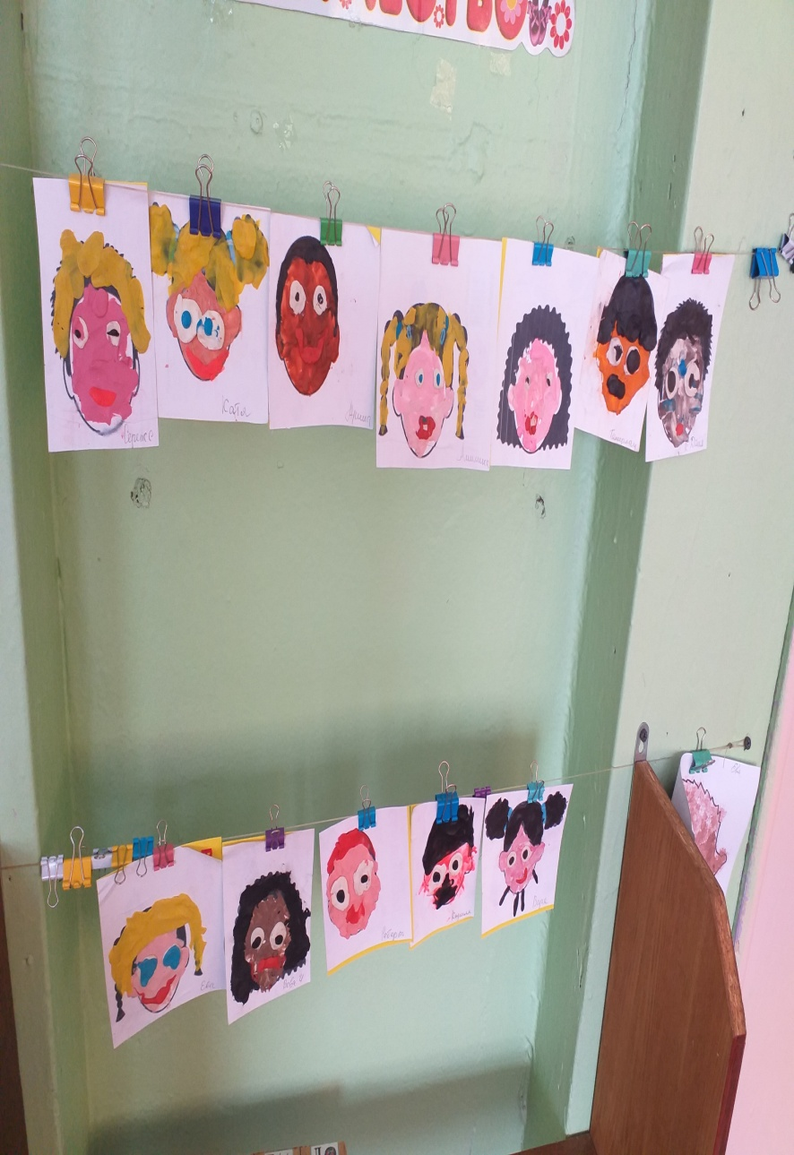

Slide 17
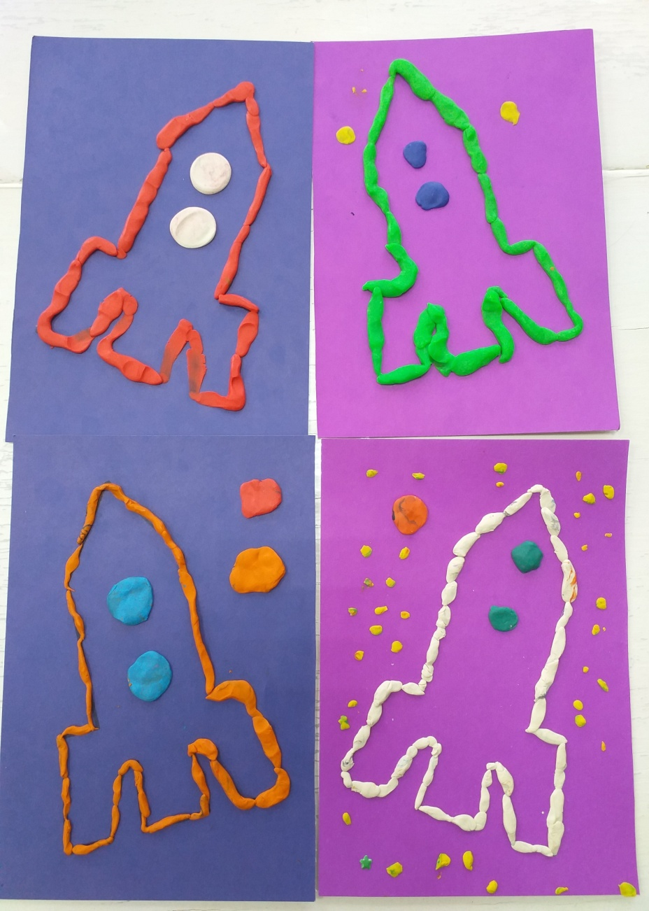
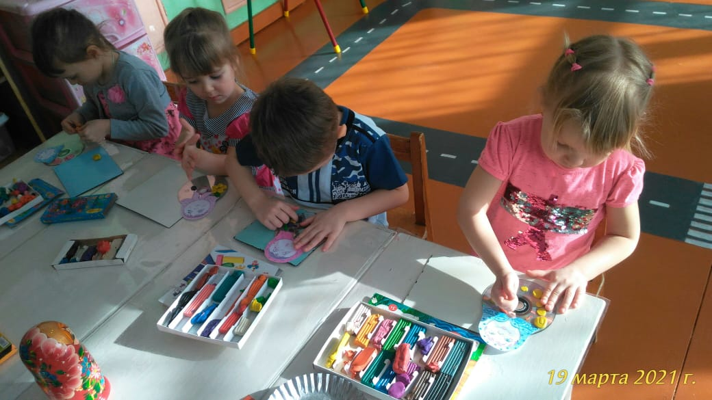

Slide 18
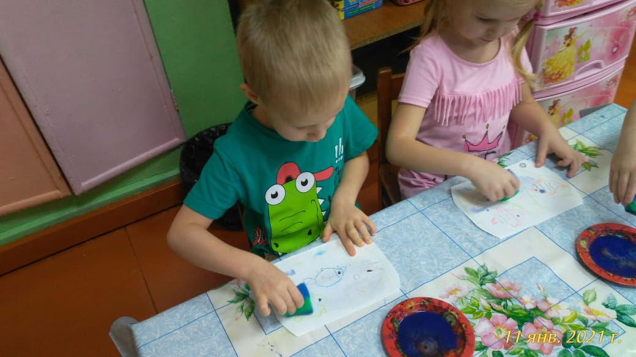
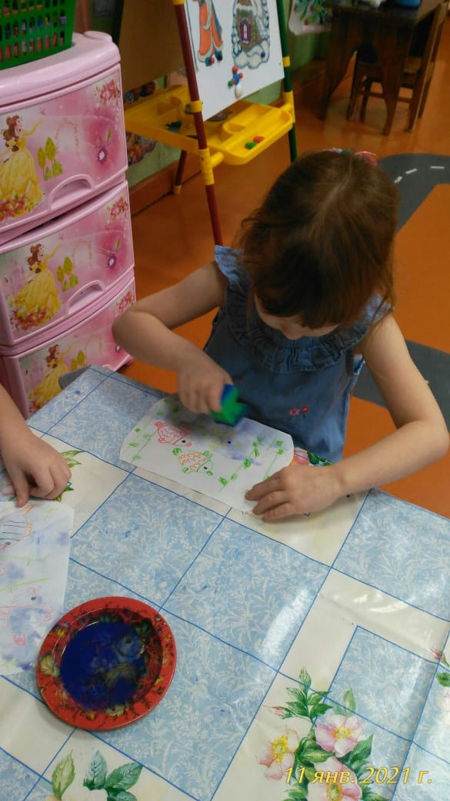
Рисование восковыми мелками и акварелью

Slide 19
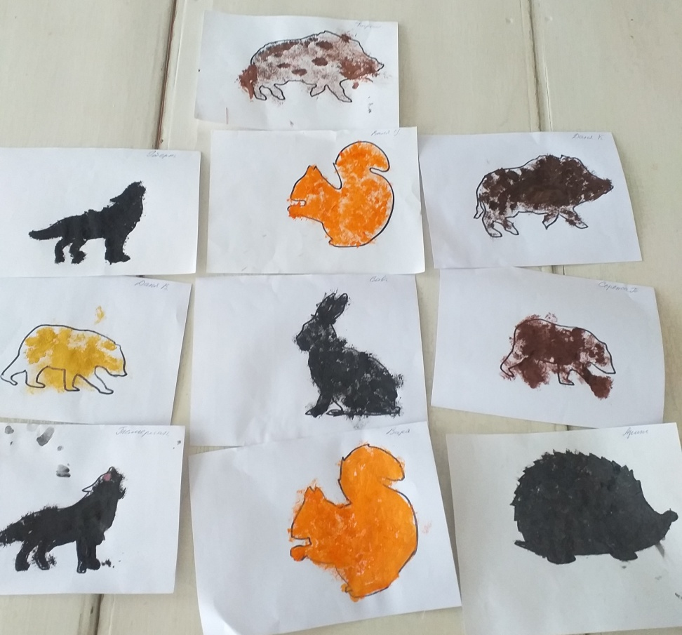
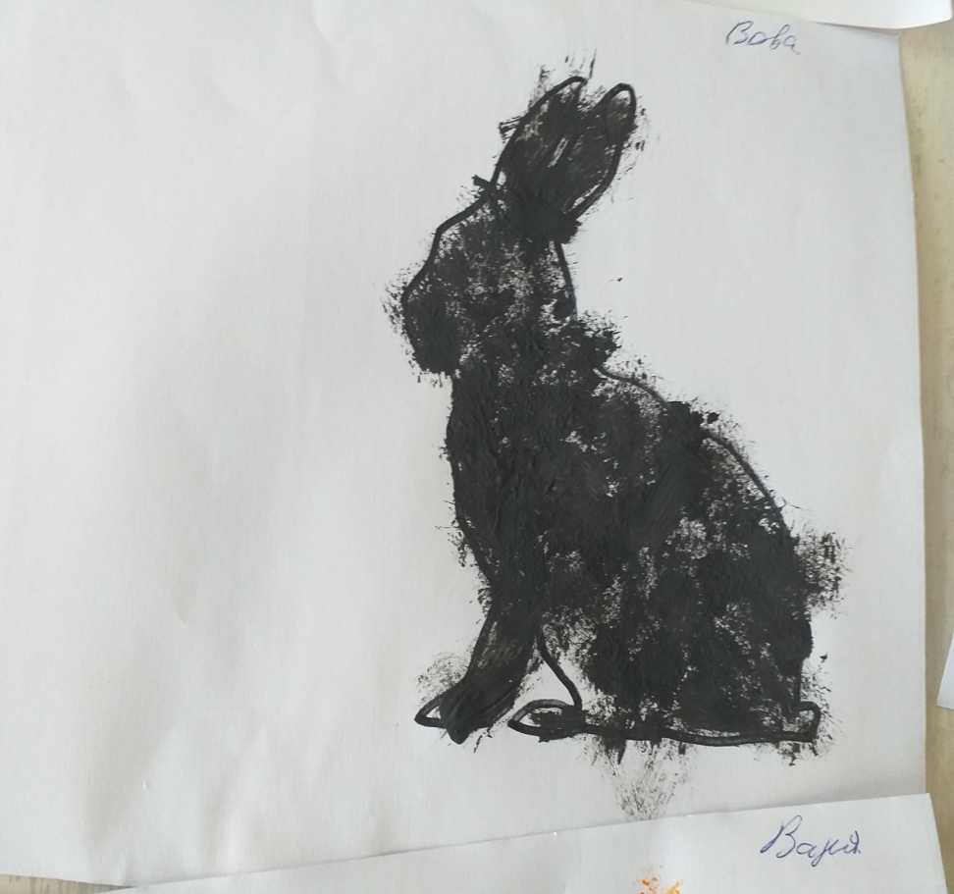
Метод тычка

Slide 20
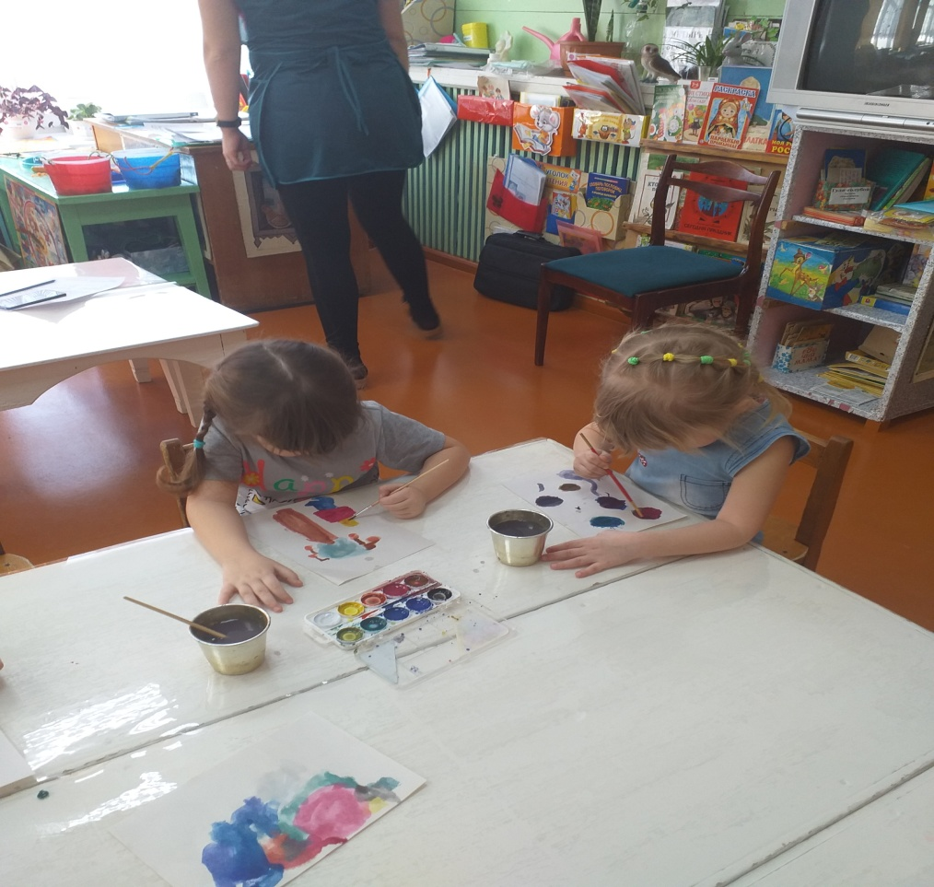
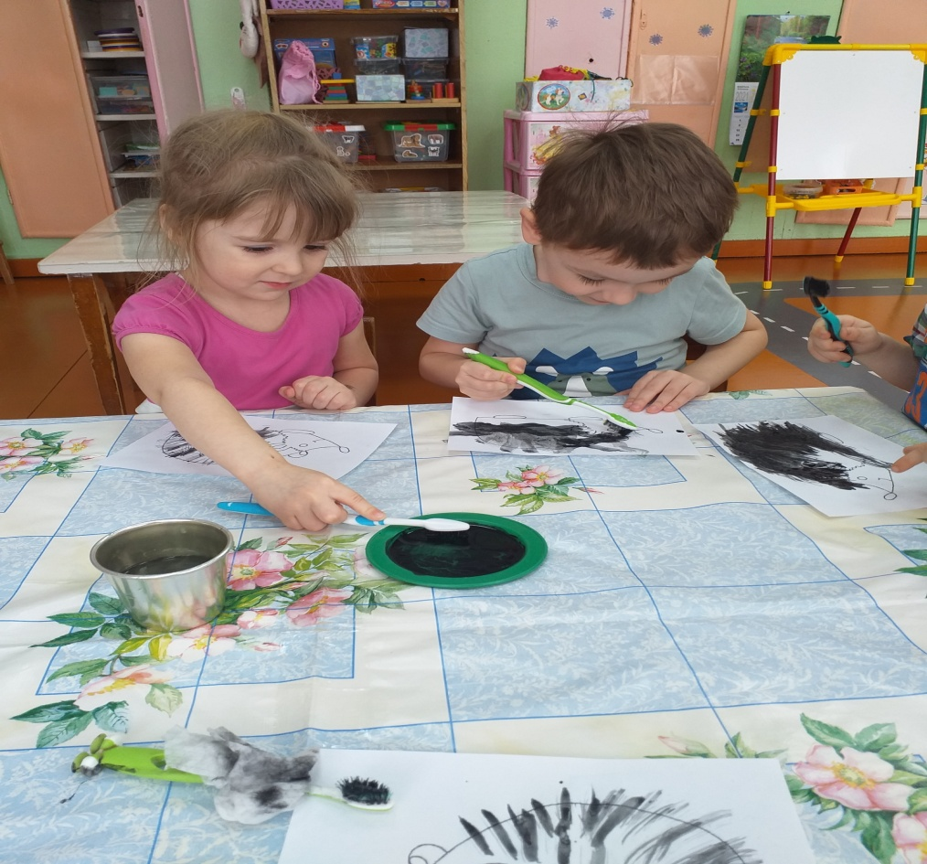
Спасибо за внимание

